Slide 1
2026 新高考Ⅱ卷 · 第 19 题
一道导数压轴题的
三种打开方式
高三数学 · 压轴题专题 | 函数与导数
止于至善

Slide 2
题目呈现：一道题，三个台阶
2026 新高考Ⅱ卷 · 第 19 题
已知函数 f(x) = xe^{x} + ax + b，曲线 y = f(x) 在点 (0, f(0)) 处的切线方程为 y = −2x + 1。
（1）求 a、b；
（2）当 x > 0 时，f(x+m) − f(x) > m，求 m 的取值范围；
（3）当 x > 0 时，f(x+k) + f(k−x) > 2f(k)，求 k 的最小值。
①
切线 → 两个等式
切点在切线上，得 f(0)=1；切线斜率即 f′(0)=−2。一个条件拆出两个方程，正好定下 a、b。
②
增量 ＞ 增量
左边是平移 m 后的函数增量，右边就是 m 本身。把 f(x+m)−f(x)−m 整体记作 g(x)，问题变成「g 在 x>0 上恒正」。
③
对称和 ＞ 2 倍中心值
两端关于 k 对称，右边是中心值的两倍 —— 这是「下凸」的特征，该想到二阶导 f″。
起点低、落点高：第（1）问送分，第（3）问筛人。三问共用同一个函数，一路不换。
止于至善
2

Slide 3
（1）求 a、b —— 把「切线」翻译成等式
送分题 · 但不能丢分
解：
∵ 点 (0, f(0)) 在切线 y = −2x + 1 上，
∴ f(0) = −2 × 0 + 1 = 1，即 b = 1。
又 f′(x) = (x+1)e^{x} + a，切线斜率为 −2，
∴ f′(0) = 1 + a = −2，解得 a = −3。
综上，a = −3，b = 1，故 f(x) = xe^{x} − 3x + 1。
为什么是两个方程？
「相切」本身就含两个信息：切点在曲线上、斜率相等。少用一个，a、b 就定不下来。
易错点
把「切线过 (0,1)」误写成 f′(0)=1；或先代 x=0 求 f′(0) 再回代，顺序颠倒。记住：先求点，再求斜率。
定下 f(x) = xe^{x} − 3x + 1 之后，后两问全部在这条固定曲线上做文章 —— 这叫「一函到底」。
止于至善
3

Slide 4
（2）恒成立 —— 构造函数，盯住端点
第一个分水岭
令 g(x) = f(x+m) − f(x) − m（x ≥ 0），则当 x > 0 时原不等式 ⇔ g(x) > 0。
g(0) = f(m) − f(0) − m = m(e^{m} − 4)
g′(x) = (x+m+1)e^{x+m} − (x+1)e^{x} = e^{x}[(e^{m} − 1)x + (m+1)e^{m} − 1]
① 若 m ≤ 0：
m = 0 时 g(x) ≡ 0，不满足 g(x) > 0；
m < 0 时 e^{m} − 1 < 0，当 x 充分大时 g(x) → −∞，不合题意。
② 若 m > 0：
∵ x > 0 时 (e^{m}−1)x > 0，且 (m+1)e^{m} − 1 > 0，∴ g′(x) > 0。
∴ g(x) 在 [0, +∞) 上单调递增，故 x > 0 时 g(x) > g(0)，只需 g(0) ≥ 0。
即 m(e^{m} − 4) ≥ 0，得 e^{m} ≥ 4，解得 m ≥ 2ln 2。
综上，m 的取值范围是 [2ln 2, +∞)。
为什么盯 g(0)
区间左端点 + 已知单调性 = 最小值所在。不判单调直接代端点，是丢分重灾区。
「≥」从哪来
m=2ln 2 时 g(0)=0，但 x>0 时 g 严格递增，仍有 g(x)>0。端点取等，内部取严。
别跳步
m≤0 的排除占 2 分。只写 m>0 的讨论，过程不完整。
止于至善
4

Slide 5
（3）解法一 ① 把「对称和」变成函数
第三个台阶的第一级
左边的两项关于 k 对称，右边是中心值的 2 倍。令 F(x) = f(k+x) + f(k−x) − 2f(k)，
则 x > 0 时原不等式 ⇔ F(x) > 0，而 F(0) = 0 —— 于是 x = 0 必须是 F 的最小值点。
第一步 求导，看清「弯法」
F′(x) = f′(k+x) − f′(k−x)
F″(x) = f″(k+x) + f″(k−x)
f′(x) = (x+1)e^{x} − 3
f″(x) = (x+2)e^{x}
∵ e^{x} > 0 恒成立，∴ f″(x) = 0 只有一解 x = −2。
x < −2 时 f″ < 0（上凸）；x > −2 时 f″ > 0（下凸）。
第二步 从「0 是最小值点」挤出必要条件
F(0) = 0，F′(0) = f′(k) − f′(k) = 0
若 F(x) > 0 对 x > 0 恒成立，则 x = 0 为最小值点，
故必有 F″(0) ≥ 0。
F″(0) = 2f″(k) = 2(k+2)e^{k} ≥ 0
∵ e^{k} > 0，∴ k + 2 ≥ 0，即 k ≥ −2。
这只是「必须」—— k ≥ −2 是必要条件，还得验证 k = −2 真的成立。
必要性只解决了一半。接下来必须把 k = −2 代回去，证明它确实成立 —— 而这里，二阶导恰好失灵。
止于至善
5

Slide 6
（3）解法一 ② k = −2 时二阶导失效
全题最硬的一步
k = −2 时 f″(−2) = 0，F″(0) = 0，二阶判据恰好在答案处失灵。必须退回一阶导，用单调性本身说话。
取 k = −2，则 F(x) = f(x−2) + f(−2−x) − 2f(−2)
F′(x) = f′(x−2) − f′(−2−x) （x > 0）
= (x−1)e^{x−2} − 3 − [(−1−x)e^{−2−x} − 3]
= e⁻²[(x−1)e^{x} + (x+1)e^{−x}]
令 φ(x) = (x−1)e^{x} + (x+1)e^{−x}，则 φ(0) = 0
φ′(x) = xe^{x} − xe^{−x} = x(e^{x} − e^{−x}) > 0（x > 0）
∴ φ(x) > φ(0) = 0，即 F′(x) > 0。
∴ F(x) 在 [0, +∞) 上单调递增，故 F(x) > F(0) = 0。
即 k = −2 时不等式成立；又 k < −2 时不成立。
故 k 的最小值为 −2。
代入要准
f′(x)=(x+1)e^{x} − 3，把 x−2 代进去得 (x−1)e^{x−2}，这是最容易算错的地方。
唯一技巧点
φ′(x) 的化简靠 xe^{x} 与 xe^{−x} 相互抵消，不是硬算。
问什么答什么
题目问「最小值」，答「k=−2」即可；写成取值范围反而是答非所问。
止于至善
6

Slide 7
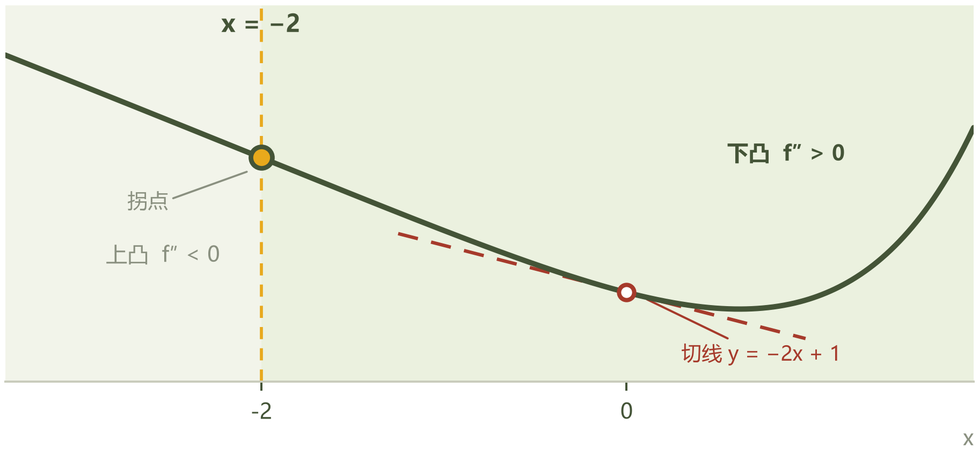
为什么偏偏是 −2？拐点就是那条分界线
把答案画出来
f″ 只有一个零点
f″(x)=(x+2)e^{x}，零点唯一：x=−2。曲线左段上凸、右段下凸，在这一点换了「弯法」。
对称和 = 下凸特征
「f(k+x)+f(k−x) > 2f(k)」正是下凸的判别式。k 必须落在下凸区的边界上，于是 k=−2。
边界上判据失灵
k=−2 时 f″ 恰为 0，二阶导给不出符号。这不是巧合，是命题人设的第二道门槛。
x = −2 处由上凸转为下凸；x = 0 处切线斜率为 −2。
所以：看到「对称和 > 2 倍中心值」，第一反应就该去算 f″ 的零点 —— 答案往往就长在那里。
止于至善
7

Slide 8
另两条路：只讲「怎么想到的」
第（3）问的第二种与第三种
方法二 · 两次拉格朗日中值定理
方法三 · 直接搬凹凸性的定义
①
把 F(x) 拆成两个单侧增量
①
把式子翻译成几何语言
f(k+x) − f(k) 与 f(k) − f(k−x)
不等式 ⇔ 「关于 k 对称的两点连线（弦）在曲线上方」。
②
各自用中值定理
= x·f′(ξ₁)，k < ξ₁ < k+x；
= x·f′(ξ₂)，k−x < ξ₂ < k
②
在 k < −2 时找反例
取 x 充分小，使 [k−x, k+x] ⊂ (−∞,−2)，该段上凸，弦必在曲线下方，即 f(k+x)+f(k−x) < 2f(k)，矛盾。
③
两式相减，差分变二阶导
F(x) = x[f′(ξ₁) − f′(ξ₂)] = x(ξ₁−ξ₂)·f″(η)
③
于是 k ≥ −2 是必要的
再验证 k=−2 成立（同解法一②），两头一夹即得最小值。
④
于是 F 的符号由 f″(η) 定
要让 x→0⁺ 时 F>0，必须 f″(k) ≥ 0，即 k ≥ −2。
④
这条路最短，但有硬伤
⑤
但 k=−2 时 f″(η)=0
「x 充分小」必须写出来。只画图不交代，按过程不全处理。
中值定理同样给不出符号，仍需回到一阶导。
止于至善
8

Slide 9
这道题到底难在哪
小结
01
结构识别
02
分类不能省
「对称和 > 2 倍中心值」不是在考计算，是在考你能不能认出这是下凸的定义式。认出来，方向就有了；认不出，只能原地求导。
第（2）问 m ≤ 0 的情形必须单独排除。用 g(0) ≥ 0 之前要交代 g 单调，否则就是「未经证明代端点」。
03
边界失效
04
答案的位置
k = −2 时 f″(−2) = 0，二阶判据恰好在答案处失灵 —— 全题唯一不能套模板的地方，也是真正的区分点。
k 的最小值不是算出来的，是「夹」出来的：先证 k < −2 不可能，再验 k = −2 可行，两头一夹得出结论。
三句话带走：
见对称和，先算 f″ · 二阶导为零的地方，往往就是答案 · 必要条件 + 单独验证，是求「最小值」的标准套路
止于至善
9

